Slide 1


欢迎新同学！
请家长们及时签到并核对表内的联系电话是否正确，是否为紧急联系人！

Slide 2
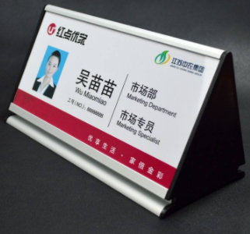
开学准备
1.会写自己的名字，制作姓名卡片（硬卡纸）。
2.准备书包和文具：所有学具贴上姓名标签
1本课外书
1个简单的文具盒
1块橡皮擦
1把尺子
5支削好的铅笔
1小包纸巾
1个水壶（不带玻璃、金属材质水壶）
不带零食、饮料与玩具到校！

Slide 3
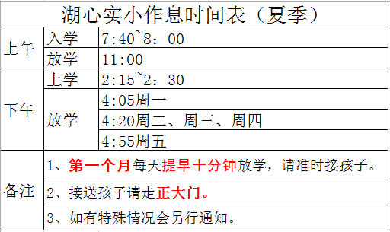

Slide 4
老师们的联系方式
语文：吴老师
联系方式：15759787859
数学：康老师
联系方式：15080074549
请注意：所有的消息文件都是通过微信群通知大家，请家长们及时查看并回复微信群消息。

Slide 5
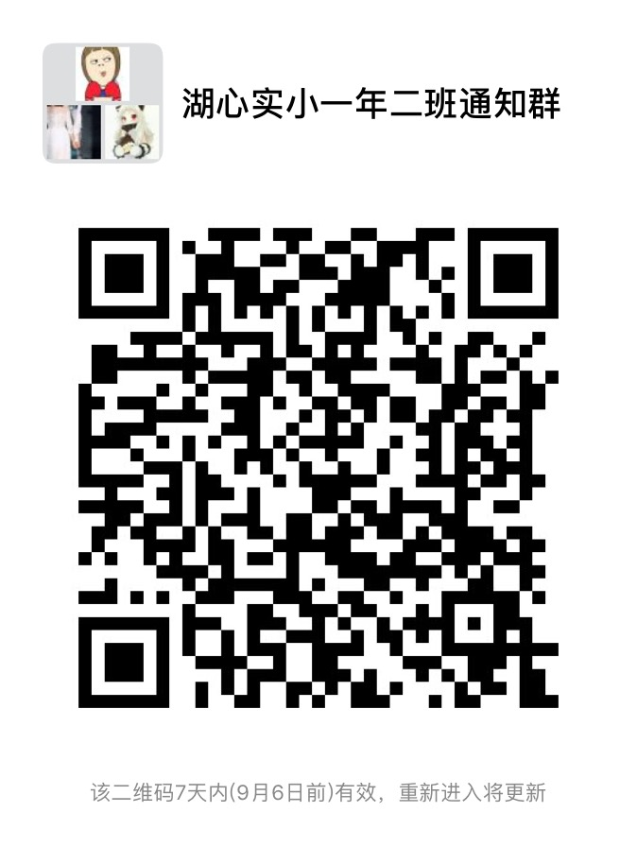

Slide 6
请假要求：
①事假需提前一天以上请假，并递交一份请假条。
②家长接到孩子身体不适的通知时请及时到校接孩子。到校门口需给班主任打电话并向门卫说明情况。接到孩子后需找班主任填写出门条，方可离校。
③做到不早到，不迟到！如果确实有紧急情况，请电话或者微信及时告知班主任。
感谢家长们配合！

Slide 7
今天主要任务：
1、提前带孩子熟悉洗手间位置，并区分男女厕所！
2、请提前为孩子准备好1寸、2寸的彩色照片(红底)备用。
3、请家长们核对签到表内的联系电话是否正确，是否为紧急联系人！

Slide 8
家长委员会即时招募啦!
1.家委会长（1人）：组织协调各项工作，收集传递老师、家长反馈意见或建议。
2.副会长（1人）：协助主任做好各项工作。班级开展活动时参加人员的联系、登记等工作以及日常用品的釆购。
3.组织委员（2人）：协助参与家委会的各项工作。与家委配合对安全教育平台作业跟进督促，对班级卫生打扫安排进行跟进、提醒。
4.财务委员（1人）：做好各项经费帐目，搜集好各项经费的收支及各项费凭证，在家长会中公布详细的使用明细清单。
5.采购委员（1人）：根据老师的建议及班级实际需要，及时采购所需，并认真开具收费凭证，交于财务委员。
6.宣传委员（2人）：主要负责班级的黑板报、节日布置等，需具备一定的动手能力。
欢迎有责任心、有耐心、有较强能力、时间灵活的家长报名！

Slide 9

谢谢大家！
一年二班

